Slide 1
РЕШЕНИЕ ОРФОГРАФИЧЕСКИХ ЗАДАЧ. КАК ПИСАТЬ БЕЗ ОШИБОК?»

Slide 2
[арбус] [гарох]
[ужын] [кур’ица]
[й’агада] [алад’й’и]
[ап’ил’с’ин]

Slide 3
ПАМЯТКА
1. опасные места,
2. пишу с «окошком»,
3. знаю-проверяю, не знаю – смотрю справочные страницы,
4. не удалось – оставлю «окошко», покажу выбор букв.

Slide 4
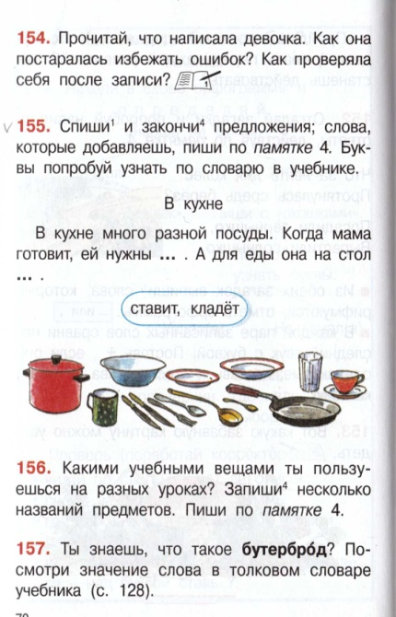
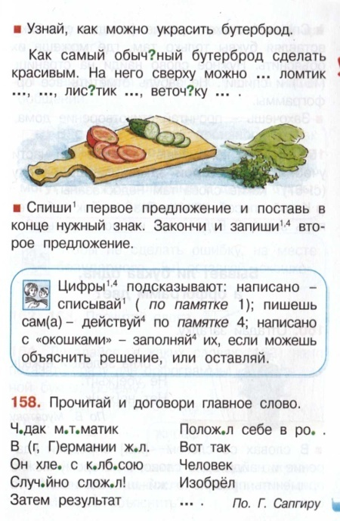

Slide 5
кастрюля нож блюдце
тарелка стакан
ложка
ставит
кладёт

Slide 6
Домашнее задание:
выбери сам
№ 157 №158

